Slide 1
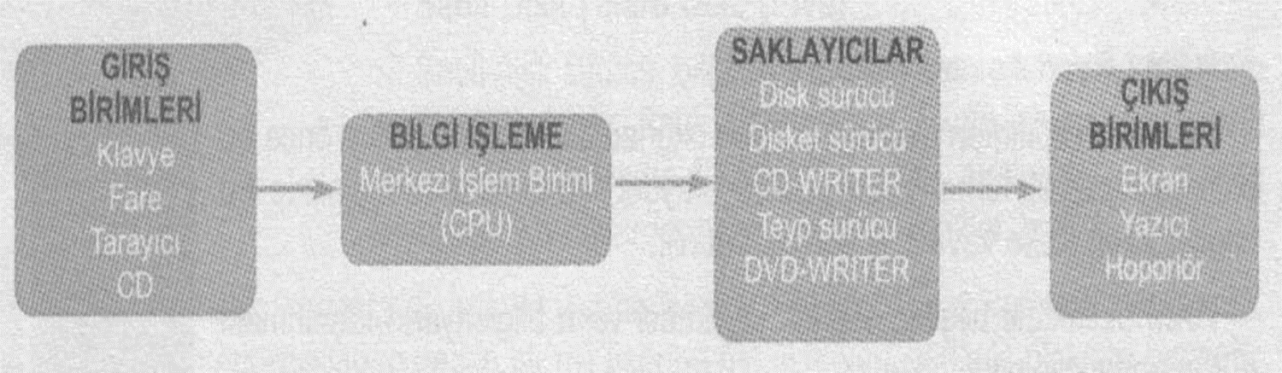

Slide 2
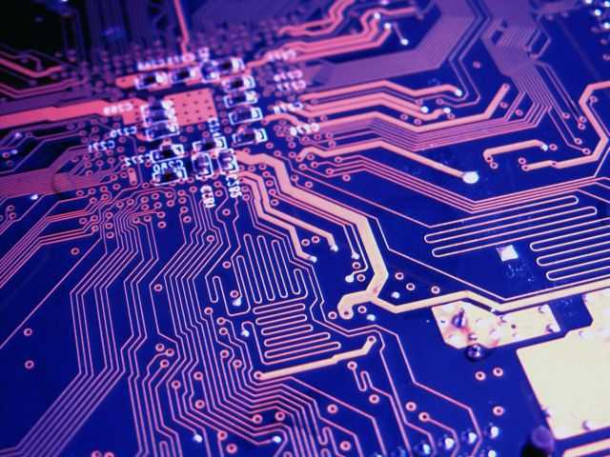
ANA KARTLAR

Slide 3
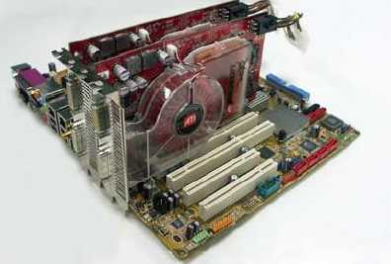
ANA KART (MAIN BOARD)

Slide 4
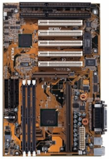
ANA KART NEDİR?
Bir bilgisayarın tüm parçalarını üzerinde barındıran ve bu parçaların birbiriyle iletişimine zemin hazırlayan elektronik parçadır.
Bilgisayara takılan parçaların hangi özelliklerde olması gerektiğini Ana Kart belirler

Slide 5
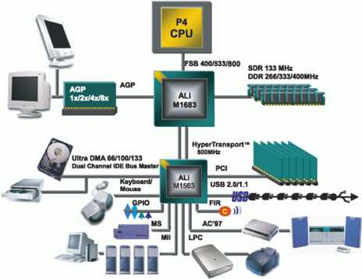
ANA KART (MAIN BOARD)

Slide 6
ANA KARTIN GÖREVİ
Ana Kartın temel görevi, üzerinde bulunan birimler ile sonradan takılan birimler arasındaki bağlantıyı sağlamaktır.
Ana kart üzerinde bu görevi sağlayan çeşitli entegreler (chipset, yonga seti) bulunmaktadır.

Slide 7
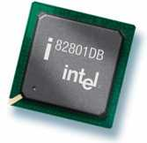


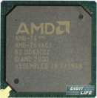
YONGA SETİ
CHIP SET
Ana karttaki trafik polisleridir.
Birimler arasındaki bilgi akışını kontrol ederler
Yonga seti bilgisayarın hızını ve performansını etkileyen en önemli unsurlardan biridir.
Yonga Seti üreticileri: INTEL, AMD, SIS, ALI, VIA

Slide 8
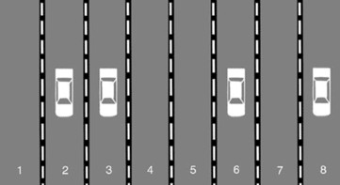
VERİ YOLLARI
BUS
Anakart üzerindeki parçalardan birinden diğerine bilgileri iletmek için kullanılan yollara denir

Slide 9
VERİ YOLLARI
BUS
2 çeşit veri yolu bulunmaktadır
FSB
Diğer Yollar
  ISA (Industry Standard Architecture)
  PCI (Peripheral Component Interconnect)
  AGP (Advanced Graphics Port)
  PCIe (PCI Express)

Slide 10
FSB
İŞLEMCİ ve RAM arasındaki yolun adı FSB dir

Slide 11
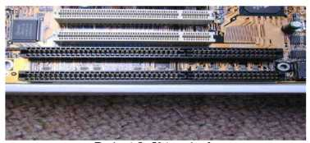
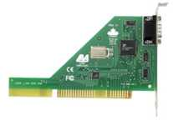
ISA
İlk üretilen veri yolu tipidir
Artık üretilmemektedir
16 bitlik veri yolu genişliği vardır
Siyah renkli yuvalara sahiptirler

Slide 12
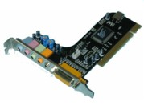
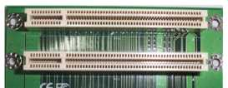
PCI
Tak – Çalıştır özelliği destekler
Tak çalıştır özelliği : sisteminize takılan bir donanımın otomatik olarak sistem tarafından tanınarak ona ait sürücülerin yüklenmesidir.
Yuvaları beyaz renklidir
ISA yuvalardan daha küçüktürler
33 Mhz veya 66 Mhz hızında çalışabilir
Veri yolu genişliği 32 bit tir

Slide 13
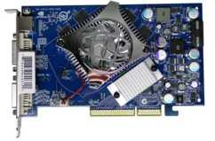
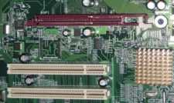
AGP
Sadece ekran kartları için kullanılır
PCI dan farkı: Grafik dokularını, ekran kartının belleğinin dışında RAM i de kullanarak işler. Buna “Doğrudan Bellek Kullanımı” (DIME – Direct Memory Execute) denir. Bu özellik grafik işlemlerde performansı artırır.

Slide 14
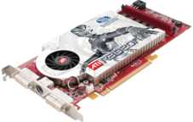
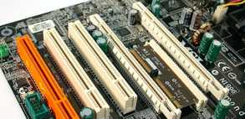
PCI Express
PCI yuvalarına göre çok daha hızlı çalışırlar
Veri Yolu genişlikleri daha fazladır
PCI daki gibi paylaşımlı yollar yerine ayrı yollar bulunmaktadır.

Slide 15
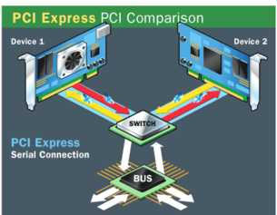
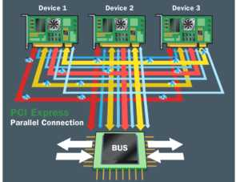
PCI Express
PCI EXPRESS
PCI

Slide 16
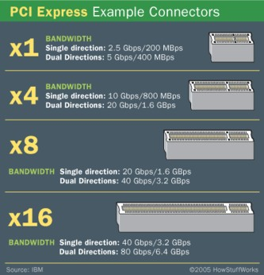
PCI Express

Slide 17
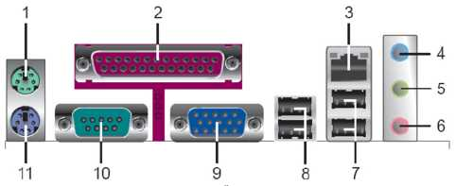
PORTLAR ve KONNEKTÖRLER
Anakart ile kasa dışındaki parçaları birbirine bağlayan portlar
PS2 Fare
Paralel Port
Ses Giriş
RJ-45 Network
Ses Çıkış
PS2 Klavye
Mikrofon Giriş
VGA
Monitor
Seri Port
USB

Slide 18
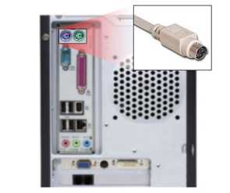
PS2
Yeşil olana fare, mor olana klavye takılır
Konnektör 6 pinlidir.

Slide 19
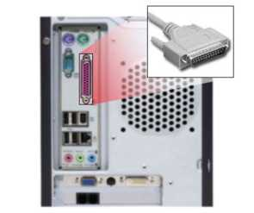
PARALEL PORT
Konnektörün ucunda 25 pin bulunur
Yazıcı, tarayıcı vb. parçalar takılır.
Hızı 150 KB/sn. dir

Slide 20
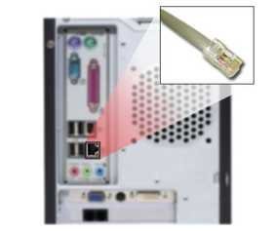
Ethernet Port
Yerel ağlara bağlanmak için kullanılır
10 Mbps veya 100 Mbps hızında bilgi gönderilebilir

Slide 21
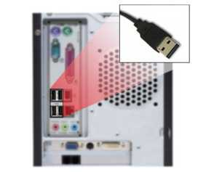
USB Port
Universal Serial Bus
Her türlü cihaz bağlanabilir
Seri ve Paralel portlara göre çok hızlıdır
12 Mbps hızında bilgi aktarılabilir
USB portları çoğaltılabilir

Slide 22
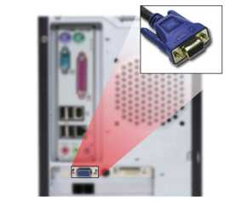
Monitör
15 pin bulunmaktadır
Resim ve görüntü gibi yüksek çözünürlük gerektiren bilgileri göndermek için idealdir.

Slide 23
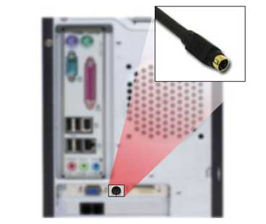
S-Video Port
Super Video
Video bilgisini renk ve parlaklık olmak üzere iki farklı sinyale bölerek gönderir.
Televizyona görüntü aktarmada kullanılır.
Bilgisayar, projeksiyon gibi aletlerde ise S-video iyi bir performans sağlamaz.
4 adet pin vardır.

Slide 24
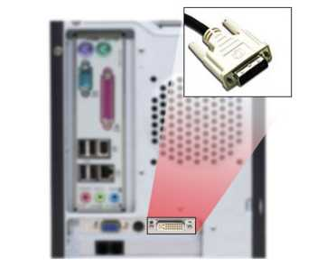
DVI Monitor Port
Digital Visual Interface
Çok yüksek kalitede görüntü transferi yapılabilir.
DVI bağlantıya sahip monitörler takılabilir.

Slide 25
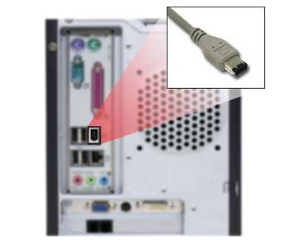
FireWire Port
Digital Visual Interface
Kamera, flash disk gibi dijital cihazların bağlantısı için kullanılır
USB den sonra çıkmıştır ve ona göre çok hızlıdır

Slide 26
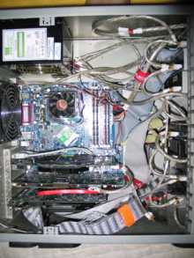
PORTLAR ve KONNEKTÖRLER
Anakart ile kasa içindeki parçaları birbirine bağlayan portlar:

Slide 27
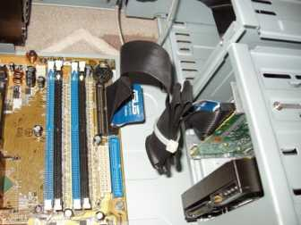
Disket (Floppy) Yuvası ve Kablosu
Disket sürücünün iki kablosu vardır: 1) Güç 2) Data
Data kablosundaki kırmızı renkli çizgi ana karttaki konnektörün PIN1 yazısına denk getirilerek takılır
Disket sürücü tarafında ise güç kablosunun kırmızı çizgisi ile data kablosunun kırmızı çizgisi yan yana getirilerek takılır

Slide 28
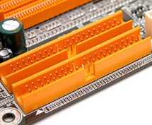
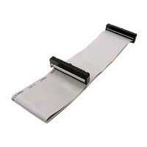
IDE Yuvası ve Kablosu
Sabit disk, CD sürücü, Dvd sürücü vs. parçaları anakarta bağlamak için kullanılır
Eğer tek kabloya birden fazla cihaz bağlanacaksa, cihazların master ve slave ayarları yapılmalıdır..

Slide 29
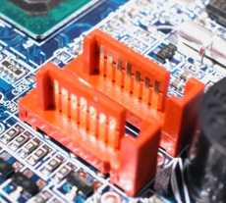
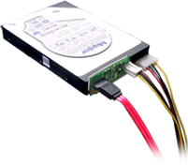

SATA Yuvası ve Kablosu
Saniyede 150 MB veri akışı ile IDE den çok daha hızlıdır.
SATA bağlantı için sabit disk, kablo ve ana kart girişi IDE den tamamen farklıdır.

Slide 30
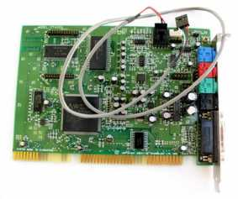
Dijital Ses Yuvaları ve Kabloları
Disk sürücüler ile ses kartı arasına takılır. Sürücülere takılan müzik disklerinin seslerinin hoparlörlerden çıkmasını sağlar..

Slide 31
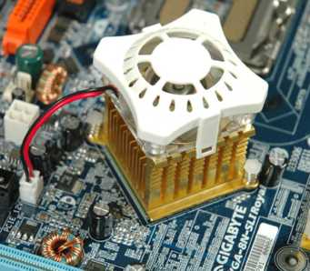
Fan Kablosu ve Yuvası
Fan kablosunun ana kart üzerindeki uygun sokete takılması gerekir
Eğer unutulursa soğutucu çalışmaz ve işlemci soğutulamaz..

Slide 32
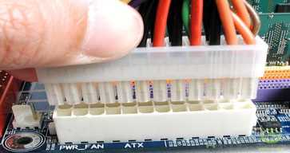
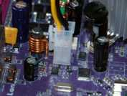
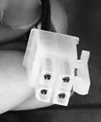
Anakart Güç Kablosu ve Yuvası
Bir ucu güç kaynağına bağlı olan güç kablosu ana karta bağlanarak anakart elektrik ile beslenir.

Slide 33
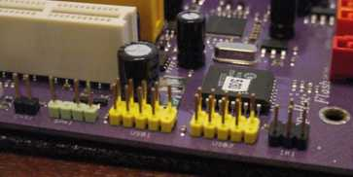
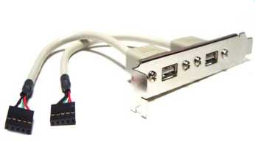
USB Konnektörleri
Çevre birimlerinin ana karta bağlanmasını sağlar
US konnektörleri ana kart üzerindeki uygun yuvalara takılmalıdır…

Slide 34
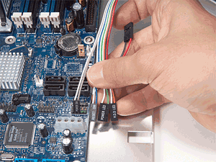
Sistem Panel Konnektörleri
Kasanın dışındaki buton ve ışıkların çalışabilmesi için ana kart üzerindeki yuvalara düzgün şekilde takılmalıdır..
Bağlanması gereken kablolar :
  Güç butonu
  Reset butonu
  Güç ışığı
  Sabit disk ışığı
  Kasa hoparlörü.

Slide 35
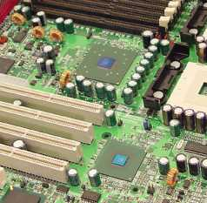
ANAKART CHIPSET LERİ
Anakartın trafik polisleridirler
Bilgi akışını kontrol ederler.
Kuzey ve güney köprüsü olmak üzere iki tanedir..
Kuzey Köprüsü
Güney Köprüsü

Slide 36
ANAKART CHIPSET LERİ
Kuzey köprüsü işlemci, ram ve ekran kartı belleği arasındaki bilgi trafiğini kontrol eder
Güney köprüsü ise, çevre birimleri ile kuzey köprüsü arasındaki bilgi trafiğini kontrol eder..

Slide 37
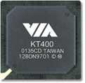
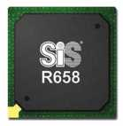
CHIPSET ÜRETİCİLERİ
..

Slide 38
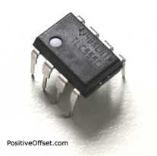
BIOS
Basic Input Output System
Bu EEPROM un bir bölümünde fabrika ayarları tutulmaktadır. Diğer bir kısmı ise bu kısmın değiştirilebilen kopyasıdır. Buraya CMOS denir.
BIOS entegresi içinde bulunan bilgiler bilgisayar sistemi için gerekli temel bilgileri içerir.
Her anakartın farklı BIOS bilgileri bulunur
BIOS un 3 ayrı görevi bulunmaktadır….

Slide 39
BIOS
Basic Input Output System
BIOS entegresi içinde bulunan bilgiler bilgisayar sistemi için gerekli temel bilgileri içerir.
Her anakartın farklı BIOS bilgileri bulunur
BIOS un 3 ayrı görevi bulunmaktadır….

Slide 40
BIOS’un Görevleri
Bilgisayarın ilk açılışını sağlamak
Bilgisayar ile ilgili çeşitli bilgileri RAM deki özel alanlara yazmak
Anakartın özelliklerini yönetmek….

Slide 41
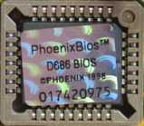
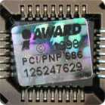
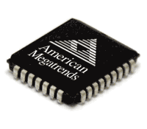
BIOS Üreticileri
…

Slide 42
BIOS Güncellemesi
BIOS üreticileri belli zamanlarda yeni bios sürümleri çıkarırlar.
Bu sürümler yüklenerek mevcut anakartın yeni özellikleri desteklemesi sağlanabilir.
İki şekilde BIOS güncellemesi yapılır….

Slide 43
BIOS Güncellemesi
1.YÖNTEM: Anakart ile birlikte gelen CD-ROM içinde bulunan program bilgisayara kurulur. Bu program internet üzerinden güncellemeleri takip eder ve otomatik olarak yükler…

Slide 44
BIOS Güncellemesi
2.YÖNTEM: Eğer işletim sistemi çalışmıyorsa bu durumda ilk yöntem işe yaramaz. Bu durumda disketle güncelleme yapılmalıdır.
Disketle güncelleme yapmak için aşağıdaki adımlar takip edilir…

Slide 45
BIOS Güncellemesi
Bir başlangıç disketi oluşturulur
Ana kartın marka ve modeli tespit edilerek internetten bu modele ait bios programı indirilir.
Bu program diskete kaydedilerek bilgisayar disketten başlatılır….

Slide 46
BIOS Güncellemesi
Güncelleme dosyasının yüklendiği disketin içine girilerek dosya çalıştırılır
Ekrana gelen programda belirtilen adımlar takip edilir….

Slide 47
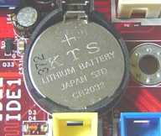
BIOS Pili
BIOS içindeki tarih ve saat gibi bilgilerin güncel tutulabilmesi için bir enerji kaynağına ihtiyaç vardır
Bunun için 2,5 voltluk bir pil kullanılır.
Pil kendini şarj edebilen özelliğe sahiptir
Uzun süre bilgisayar kapalı kaldığında pil boşalacağından ilk açılışta bilgisayar hata verebilir.

Slide 48
ANAKART BOYUTLARI
Anakart üreticiler, anakartın boyutlarından, slot ve soket yerleşimine, hatta vidaların yerleşimine kadar herşeyi belli kurallar içinde yaparlar. Buna Form Faktörleri denir….

Slide 49
ANAKART BOYUTLARI
Form faktörleri:
  ATX
  Micro ATX
  Flex ATX
  BTX
Günümüzde en çok ATX ve Micro ATX kullanılmaktadır.
Teknolojinin hızla gelişmesinden dolayı bunların da alt versiyonları mevcuttur….

Slide 50
ANAKART ÇEŞİTLERİ
XT
AT
ATX

Slide 51

XT ANAKART
8086 ve 8088 işlemcileri sabit olarak üzerinde tutan bir ana karttır..

Slide 52

AT ANAKART
PS/2 desteği yoktur
ISA, PCI ve AGP veri yolu desteği sunar
İşlemci değiştirebilir şekilde tasarlanmıştır.

Slide 53

ATX ANAKART
Daha fazla giriş çıkışı (PS2, USB, Firewire vs) vardır
Güç yönetimi yapılabilir.

Slide 54

KASALAR

Slide 55

Statik Elektrik
Bilgisayarın hareketli parçaları çalışırken statik elektrik yüklenirler.
Eğer topraklı priz kullanılmazsa bu yük bilgisayar parçalarına zarar verebilir.
Ayrıca donanım parçalarına dokunmadan önce mutlaka insan üzerindeki statik yükün boşaltılması gerekir..

Slide 56

Kasalarda Soğutma
Bilgisayar parçalarını bir arada tutan ve gerekli gücü sağlayan kutudur.
Kasa satın alırken dikkat edilmesi gereken nokta, sağladığı güç ve soğutma sisteminin kalitesidir.

Slide 57

Kasalarda Soğutma
Günümüzde en basit soğutma siteminde kasa içinde 2 adet fan bulunmaktadır.
Kasanın önündeki temiz havayı içeri alırken, arkadaki ısınan havayı dışarı atar..

Slide 58

Güç Kaynağı
Güç kaynağının görevi 220 Voltluk gerilimi 3,3V , 5V ve 12 V değerlerine düşürmektir.
Bilgisayar içindeki parçalar farklı gerilim değerleri ile çalışır.

Slide 59

Güç Kaynağı
.

Slide 60
Güç Kaynağı
Güç kaynağının ısınma sorunu olmadan sağlıklı çalışmasını istiyorsanız, toplam kapasitesinin %80 ‘ nini aşacak şekilde çalıştırmamalısınız..

Slide 61
Kasa Çeşitleri
KASALAR.
TOWER (KULE)
DESKTOP (MASAÜSTÜ)
MINI TOWER
MID TOWER
FULL TOWER

Slide 62




Kasa Çeşitleri
DESKTOP
MINI TOWER
MID TOWER
SUPER TOWER
İçlerine fazla parça takılamaz
Monitörün altına yatay oalrak konulduğundan yer kaplamazlar
Soğutma sistemleri iyi değildir.
Günümüzde en çok kullanılan kasalardır
Diğer tower kasalara göre daha küçüktürler
Super Tower kasalara benzerler
Tek farkları boyları biraz daha küçüktür
İçlerine bir çok parça takılabilir. Bu sebeple iyi bir güç kaynağına sahiptirler.
Genişleme sorunu bulunmaz
İyi bir şekilde soğutulabilir

Slide 63
Kasa İçi Bağlantıları
Kasa içinde iki türlü bağlantı vardır:
  Güç kaynağından çıkan ve diğer elemanlara dağılan güç kabloları
  Çevre Birimlerini ana karta bağlayan kablolar.

Slide 64
Led(ışık) ve Switch(buton)
Led: düşük bir enerji ile ışıma yapabilen elektronik deve elemanıdır
Led yanıyorsa bağlı olduğu devre çalışıyor demektir..

Slide 65
Led(ışık) ve Switch(buton)
Kasa üzerinde iki adet led vardır:
  HHD Led: Sabit disk üzerinde okuma ve yazma işlemi yapılıp yapılmadığını belirtir.
  Power Led: Bilgisayarın açık olduğunu gösterir.

Slide 66
Led(ışık) ve Switch(buton)
Switch bir hat üzerinden elektrik geçiren ya da engel olan anahtarlardır.
Bilgisayar kasasında 2 adet switch vardır:
  Power Switch: Bilgisayarı açar ya da kapatır
  Reset Switch: Bilgisayarı yeniden başlatır..

